Slide 1
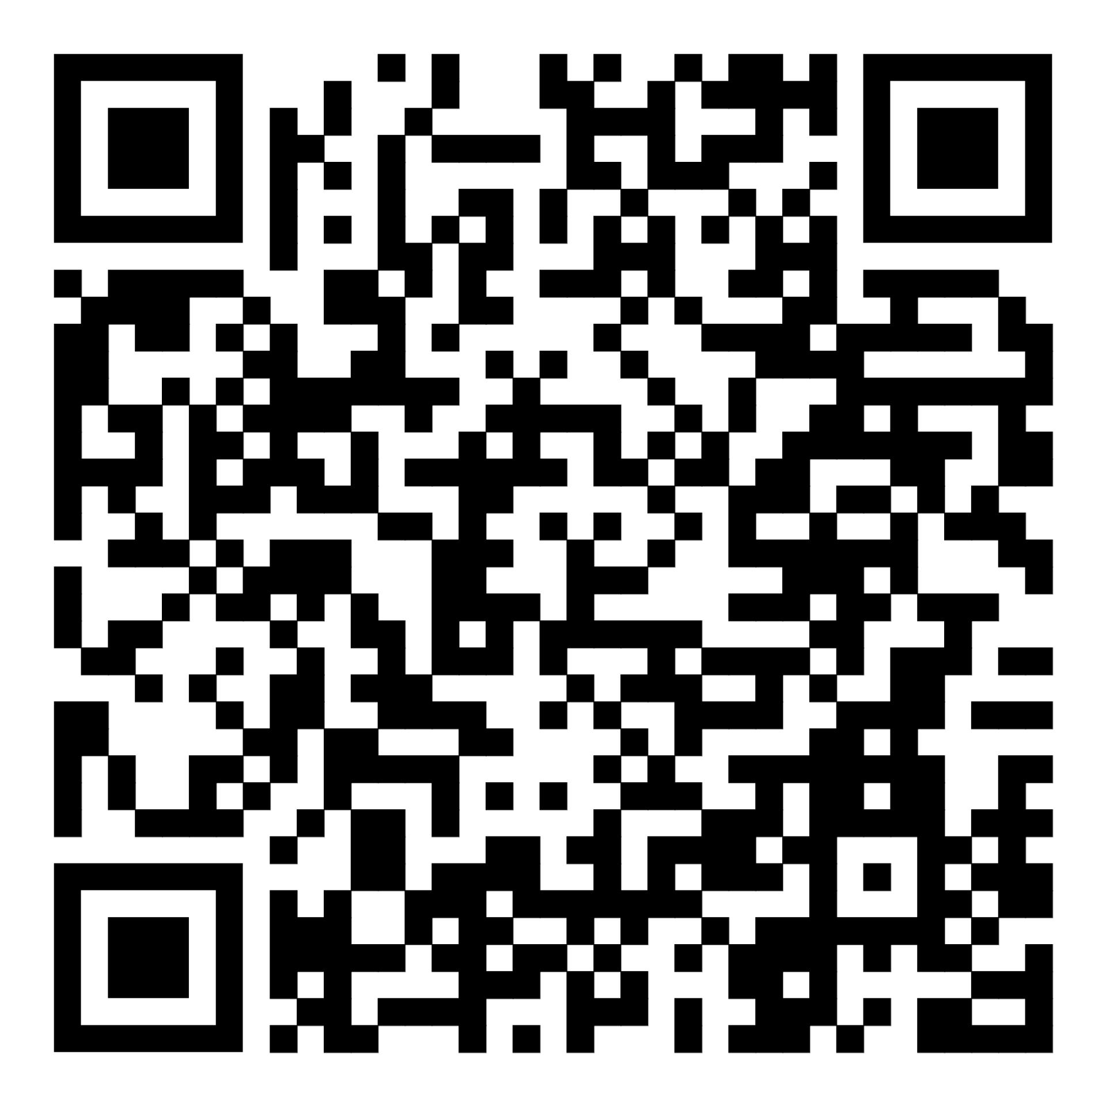
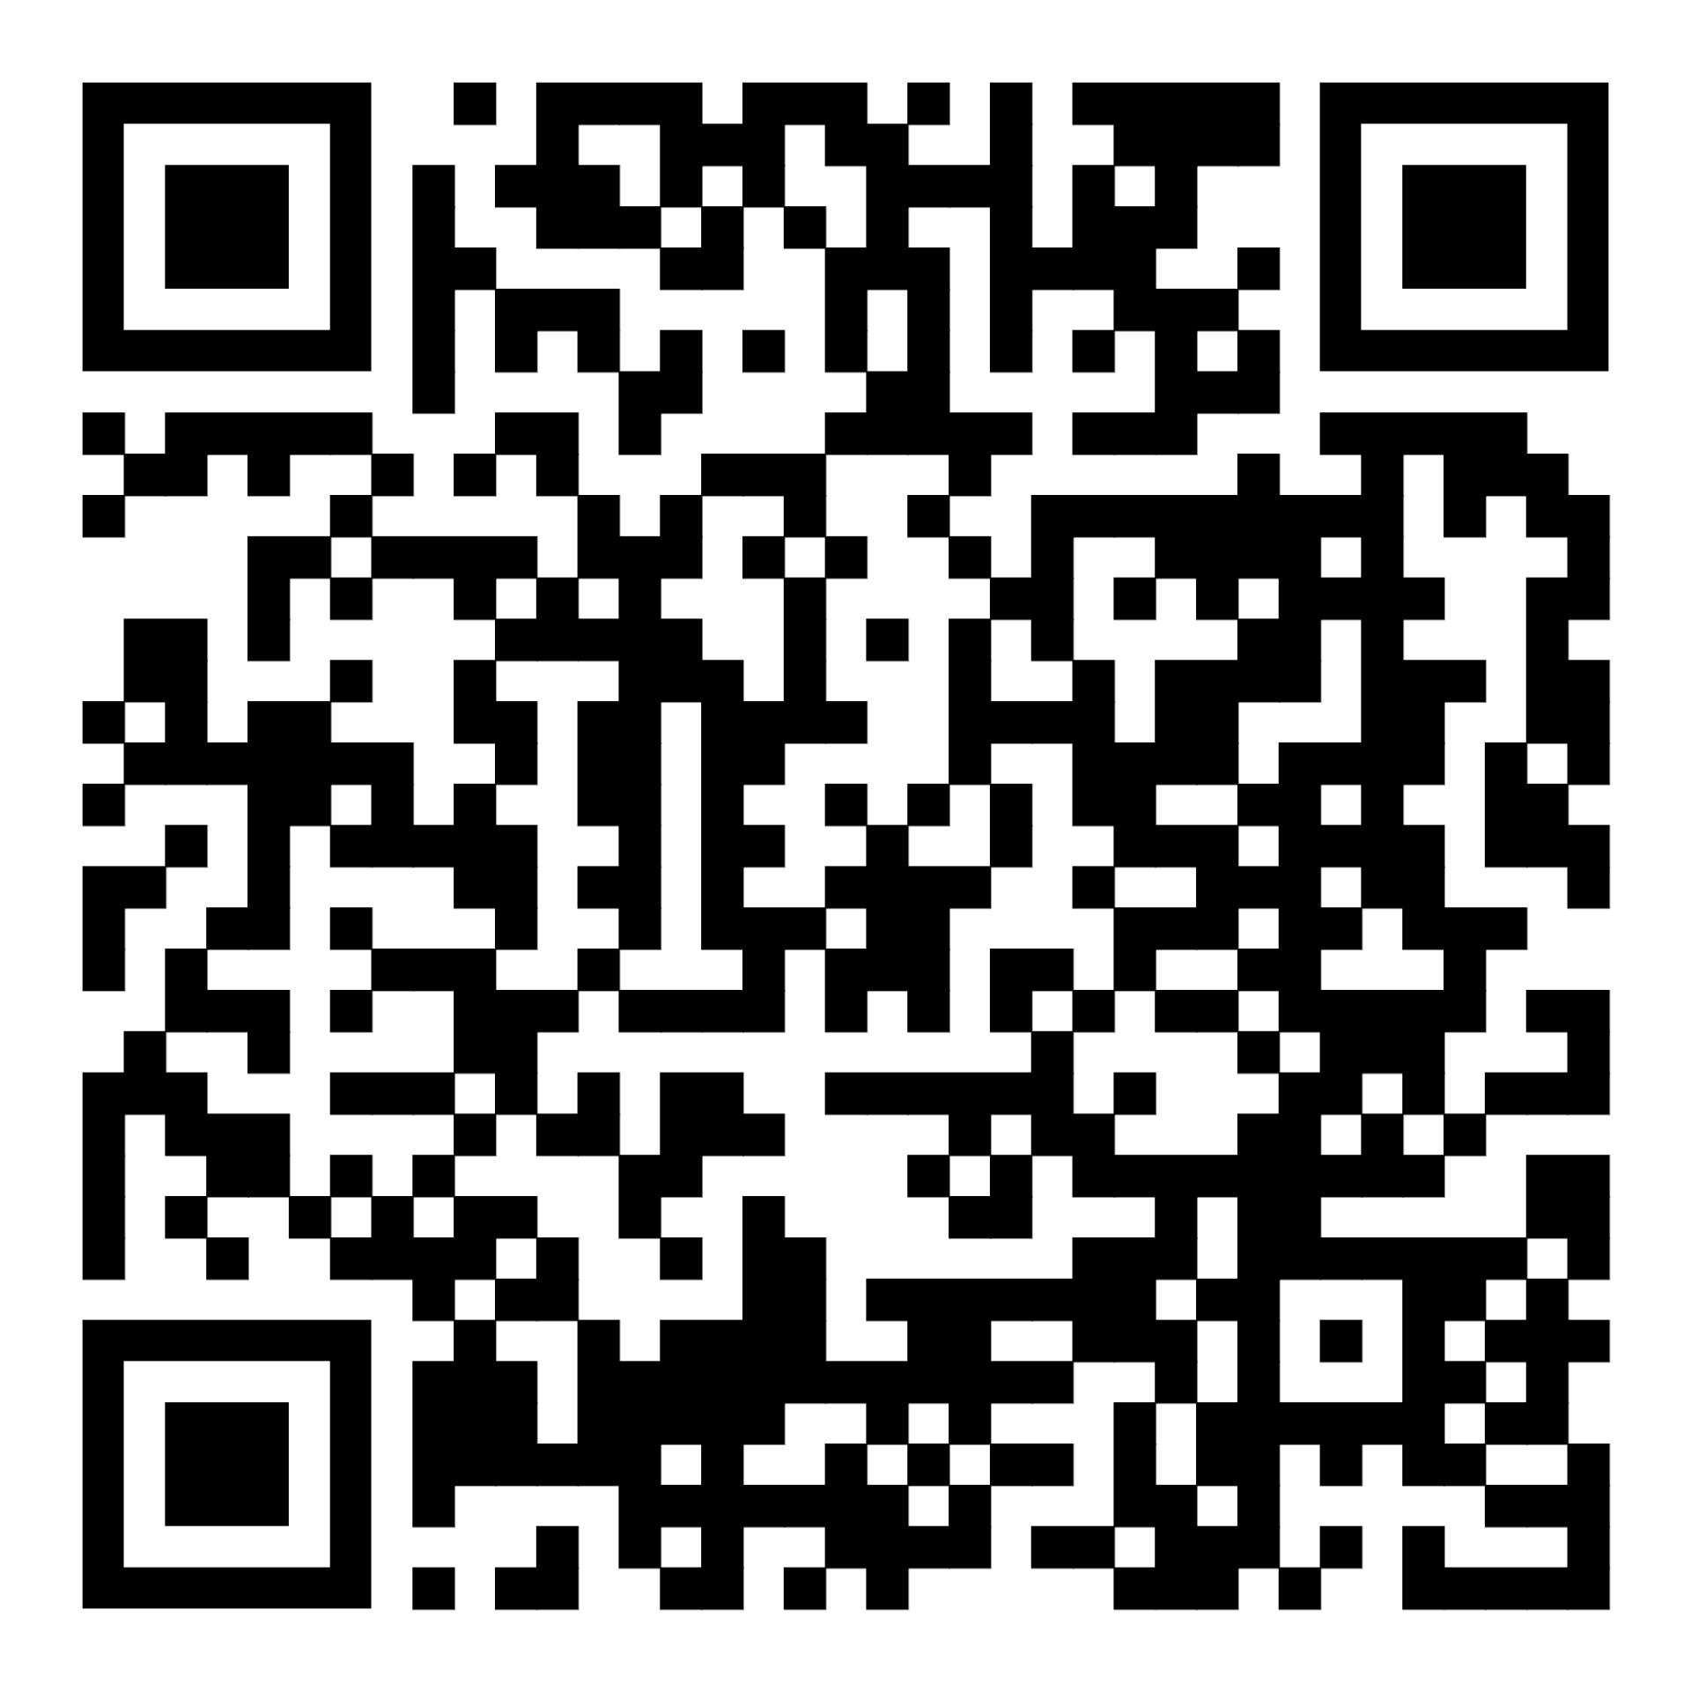
WWW.NALOG.GOV.RU
Отчетность в электронном виде – это удобно, быстро и надежно!
Управление ФНС России по Санкт-Петербургу информирует о преимуществах представления налоговой и бухгалтерской отчетности, в том числе уведомлений об исчисленных суммах налогов по телекоммуникационным каналам связи (ТКС).
Основные преимущества представления отчетности по ТКС:
направление отчетности (документов) в электронном виде без посещения налоговой инспекции;
экономия рабочего времени;
минимизация ошибок в заполнении отчетности (автоматическая проверка правильности заполнения документа);
получение подтверждения приема отчетности в налоговом органе в течение суток.
Представление отчетности в электронной форме осуществляется по ТКС с применением усиленной квалифицированной электронной подписи (КЭП). Направить налоговую и бухгалтерскую отчетность с применением КЭП можно:
через оператора электронного документооборота;
с помощью сервиса «Представление налоговой и бухгалтерской отчетности в электронном виде» на сайте ФНС России.
Взаимодействуя с налоговым органом по ТКС можно также в короткие сроки получать информационные услуги в электронном виде (справки, акты сверки, ответы на обращения).
Подробная информация о порядке получения КЭП
Подробная информация о представлении отчетности в электронном виде
8 (800) 222-22-22
Бесплатный многоканальный телефон контакт-центра ФНС России

